Slide 1
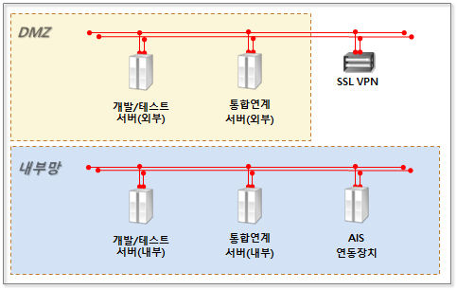
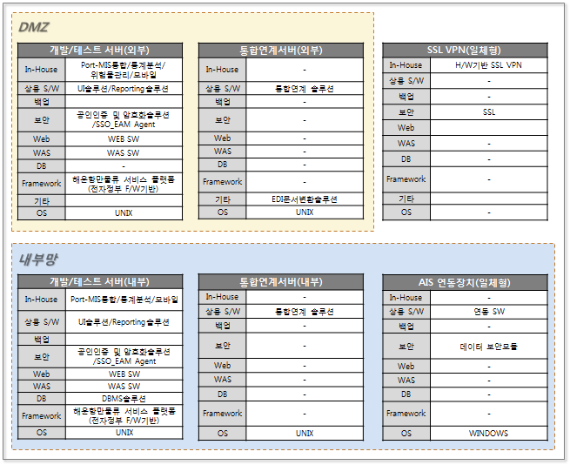
하드웨어 및 인프라 구성
소프트웨어 구성

Slide 2





서버 구성안
Model | IBM P740
CPU | 2.4 GHz * 2 Core
MEM | 8 GB
Disk | 200 GB
Model | IBM P740
CPU | 2.4 GHz * 4 Core
MEM | 16 GB
Disk | 800 GB
Model | IBM P720
CPU | 2.4 GHz * 2 Core
MEM | 8 GB
Disk | 2T
민원인
WEB서버
WAS서버
통합연계
연계기관
DMZ
내부
담당자
WEB서버
WAS서버
DB서버
통합연계
연계기관
Model | IBM P740
CPU | 2.4 GHz * 2 Core
MEM | 8 GB
Disk | 200 GB
Model | IBM P740
CPU | 2.4 GHz * 4 Core
MEM | 16 GB
Disk | 800 GB
Model | IBM P740
CPU | 2.4 GHz * 10 Core
MEM | 40 GB
Disk | 4T
Model | IBM P720
CPU | 2.4 GHz * 2 Core
MEM | 8 GB
Disk | 2T
질문사항
내/외부WAS가 이중화 되면 첨부파일등의 동기화는 어떻게 할것인가.
내/외부WAS에 각각 올라가는 컨텐츠 자체가 아예 다른가?
내/외부DB를 이중화 되면 데이타 동기화는 어떻게 할것인가.
외부DB는 대민용, 내부DB는 내부용으로 쓸 계획인가? 둘간 동기화할 케이스는 전혀 없다고 보나? 있다면?
DB는 매우 중요한 자원으로써 방화벽등으로 이미 자체 보호를 하고 있다해도 이중삼중 보호차원에서 내부망으로 넣는게 낫지 않나?
외부망에 WAS를 두어 얻는 잇점이 무엇인가?
정부통합전산센터에서 권고하는 내/외부망의 분리라는게 잘못해석되어 이런 구성이 나온건 아닌가

